Slide 1
การวิเคราะห์ต้นทุนต่อหน่วย และความคุ้มค่าของการบริหารหลักสูตร มหาวิทยาลัยราชภัฏนครราชสีมา ปีการศึกษา 2563
วันอังคารที่ 15 มิถุนายน 2564
ณ ห้องประชุม ดร.เศาวนิต เศาณานนท์ อาคาร 9 ชั้น 3

Slide 2
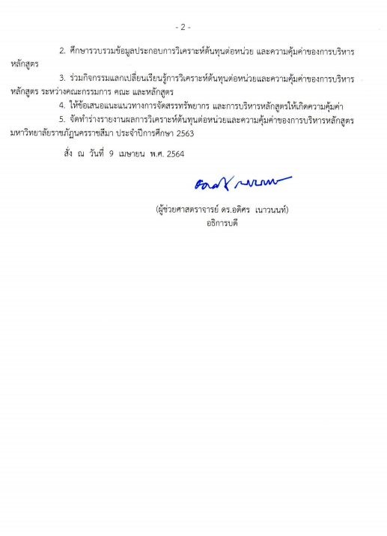
ระเบียบวาระที่ 1 เรื่องที่ประธานแจ้งให้ที่ประชุมทราบ
1.1 คำสั่งแต่งตั้งคณะกรรมการวิเคราะห์ต้นทุนต่อหน่วยและความคุ้มค่าของการบริหารหลักสูตรมหาวิทยาลัยราชภัฏนครราชสีมา
ประจำปีการศึกษา 2563

Slide 3
ระเบียบวาระที่ 1 เรื่องที่ประธานแจ้งให้ที่ประชุมทราบ
1.2 ความเป็นมาของการจัดทำต้นทุนต่อหน่วย
พระราชกฤษฎีกาว่าด้วยหลักเกณฑ์และวิธีการบริหารกิจการบ้านเมืองที่ดี พ.ศ. 2546
หมวด 4 การบริหารราชการอย่างมีประสิทธิภาพ และเกิดความคุ้มค่าในเชิงภารกิจของรัฐ
มาตรา 21 วรรคแรก “ให้ส่วนราชการจัดทำบัญชีต้นทุนในงานบริหารสาธารณะแต่ละประเภทขึ้นตามหลักเกณฑ์และวิธีการที่กรมบัญชีกลางกำหนด”
มาตรา 21 วรรคสอง “ให้ส่วนราชการคำนวณรายจ่ายต่อหน่วยของงานบริการสาธารณะที่รับผิดชอบตามระยะเวลาที่กรมบัญชีกลางกำหนด และรายงานให้สำนักงบประมาณ กรมบัญชีกลางและ ก.พ.ร.ทราบ”

Slide 4
ระเบียบวาระที่ 1 เรื่องที่ประธานแจ้งให้ที่ประชุมทราบ
1.2 ความเป็นมาของการจัดทำต้นทุนต่อหน่วย (ต่อ)
คู่มือการประเมินคุณภาพการศึกษาภายใน สกอ. ปีการศึกษา 2562
ระดับสถาบัน
องค์ประกอบที่ 5 การบริหารจัดการ
ตัวบ่งชี้ที่ 5.2 การบริหารของสถาบันเพื่อการกำกับติดตามผลลัพธ์ตามพันธกิจ กลุ่มสถาบันและเอกลักษณ์ของสถาบัน
เกณฑ์การประเมินข้อที่ 2 กำหนดให้มหาวิทยาลัยหรือสถาบัน ต้องกำกับติดตามส่งเสริมสนับสนุนให้ทุกคณะดำเนินการวิเคราะห์ข้อมูลทางการเงินที่ประกอบไปด้วยต้นทุนต่อหน่วยในแต่ละหลักสูตร สัดส่วนค่าใช้จ่าย เพื่อพัฒนานักศึกษา อาจารย์ บุคลากร การจัดการเรียนการสอนอย่างต่อเนื่องเพื่อวิเคราะห์ความคุ้มค่าของการบริหารหลักสูตร ประสิทธิภาพ ประสิทธิผลในการผลิตบัณฑิตและโอกาสในการแข่งขัน

Slide 5
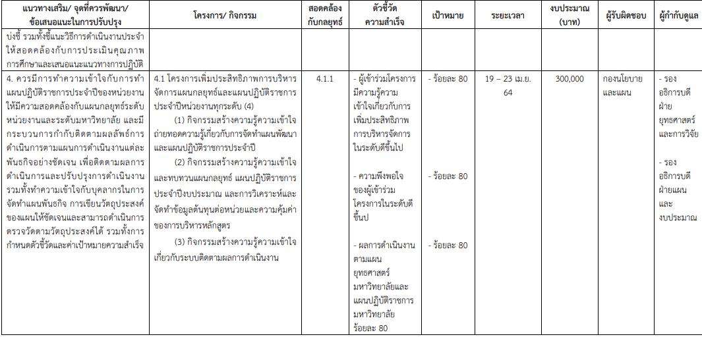
ระเบียบวาระที่ 1 เรื่องที่ประธานแจ้งให้ที่ประชุมทราบ
1.2 ความเป็นมาของการจัดทำต้นทุนต่อหน่วย (ต่อ)
แผนพัฒนาคุณภาพการศึกษา ปีการศึกษา 2563
จากข้อเสนอแนะของคณะกรรมการตรวจประเมินคุณภาพการศึกษาภายใน ประจำปีการศึกษา 2562

Slide 6
ระเบียบวาระที่ 1 เรื่องที่ประธานแจ้งให้ที่ประชุมทราบ
1.2 ความเป็นมาของการจัดทำต้นทุนต่อหน่วย (ต่อ)
แผนการดำเนินงานปีที่แล้ว (ปีการศึกษา 2562)
วันเดือนปี | กิจกรรม
มิ.ย. – ก.ค. 63 | กองนโยบายและแผนวิเคราะห์ความคุ้มค่าของการบริหารหลักสูตร และจัดทำเล่มรายงาน
31 ก.ค. 63 | ประชุมคณะกรรมการวิเคราะห์ความคุ้มค่าของการบริหารหลักสูตร ฯ
13-14 ส.ค. 63 | - เสนอรายงานต่อที่ประชุม กบ. - ส่งเล่มรายงานให้กับคณะ/หลักสูตร นำไปใช้ประโยชน์
ปฏิทินการตรวจประเมินคุณภาพการศึกษา ปีการศึกษา 2562
ระดับหลักสูตร | 22 มิ.ย. - 27 ส.ค. 63
ระดับคณะ | 13 ส.ค. - 1 ต.ค. 63
ระดับมหาวิทยาลัย | 17-18 พ.ย. 2563

Slide 7
ระเบียบวาระที่ 1 เรื่องที่ประธานแจ้งให้ที่ประชุมทราบ
1.3 วัตถุประสงค์ของการจัดทำต้นทุนต่อหน่วย
เพื่อศึกษาและวิเคราะห์ต้นทุนรวมการผลิตบัณฑิตรายหลักสูตรของมหาวิทยาลัยราชภัฏนครราชสีมา ปีการศึกษา 2563
เพื่อศึกษาและวิเคราะห์ต้นทุนต่อหน่วยการผลิตบัณฑิตรายหลักสูตรของมหาวิทยาลัยราชภัฏนครราชสีมา ปีการศึกษา 2563
เพื่อศึกษาและวิเคราะห์ความคุ้มค่าของการบริหารหลักสูตรมหาวิทยาลัยราชภัฏนครราชสีมา ปีการศึกษา 2563
เพื่อสร้างการมีส่วนร่วมของหลักสูตรในการวิเคราะห์ต้นทุนต่อหน่วยและความคุ้มค่าของการบริหารหลักสูตร และจัดทำข้อเสนอแนะแนวทางการบริหารหลักสูตรให้เกิดความคุ้มค่า
เพื่อเป็นข้อมูลสำหรับผู้บริหารใช้ในการประเมินผลการดำเนินงานที่ผ่านมาของหน่วยงาน และใช้ประกอบการตัดสินใจในการบริหารจัดการทรัพยากรให้เกิดประโยชน์สูงสุดในอนาคต

Slide 8
ระเบียบวาระที่ 1 เรื่องที่ประธานแจ้งให้ที่ประชุมทราบ
1.4 การวิเคราะห์ต้นทุนต่อหน่วย

Slide 9
ต้นทุน (Cost)
หมายถึง ทรัพยากรหรืองบประมาณ (Inputs) ได้แก่ บุคลากร วัสดุ ครุภัณฑ์ เครื่องมือ/อุปกรณ์ ที่ดินสิ่งก่อสร้างต่างๆ ที่นำมาใช้ในกระบวนการ หรือบริการเพื่อนำส่งไปยังผู้ใช้บริการ

Slide 10
ขอบเขตงบประมาณในการคำนวณต้นทุน
งบประมาณเงินรายได้
ค่าเสื่อมราคา
งบประมาณแผ่นดิน

Slide 11
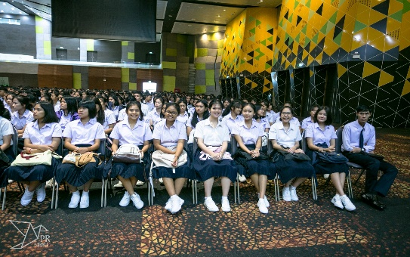
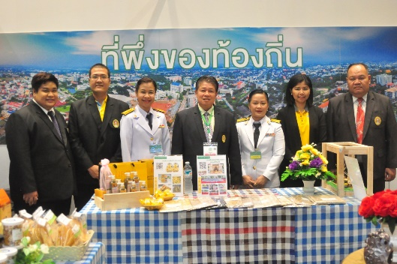
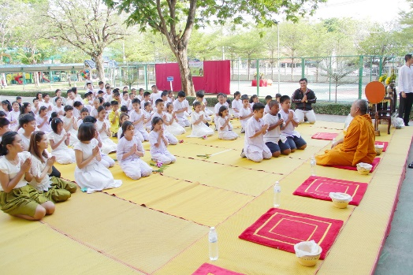
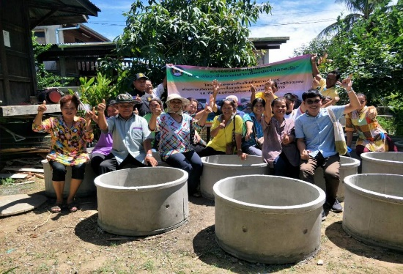
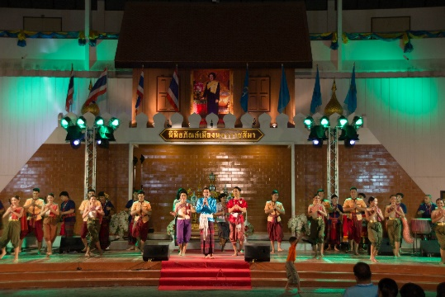
ผลผลิตของมหาวิทยาลัย
ราชภัฏนครราชสีมา ปีงบ 63
ผลิตบัณฑิต
โครงการยุทธศาสตร์ ราชภัฏเพื่อการพัฒนาท้องถิ่น
โครงการยกระดับคุณภาพการศึกษาและการเรียนรู้ตลอดชีวิต
Output
วิจัย
การศึกษาขั้นพื้นฐาน
ทำนุบำรุงศิลปะและวัฒนธรรม
บริการวิชาการ

Slide 14
สูตรการคำนวณ

Slide 15
สูตรการคำนวณ
จำนวนนักศึกษา ณ จุดคุ้มทุน
= ต้นทุนรวมคงที่
(ค่าลงทะเบียนต่อปีการศึกษาต่อราย+งบประมาณแผ่นดินจัดสรรเฉลี่ยรายหัว) - ต้นทุนผันแปรเฉลี่ย
15

Slide 16
เกณฑ์การปันส่วนค่าใช้จ่าย
ต้นทุนทางตรง
1) ค่าใช้จ่ายบุคลากร (เงินเดือน+เงินประจำตำแหน่ง) | ใช้ข้อมูลเงินเดือนและเงินประจำตำแหน่งของอาจารย์ และบุคลากรสายสนับสนุนของคณะ
2) งบพัฒนาบุคลากร | ปันส่วนจากคณะให้หลักสูตรตามสัดส่วนจำนวนบุคลากร
3) งบพัฒนานักศึกษา | ปันส่วนจากคณะให้หลักสูตรตามสัดส่วนจำนวนนักศึกษา
4) งบดำเนินงานของคณะ | ปันส่วนจากคณะให้หลักสูตรตามสัดส่วนจำนวนนักศึกษา
ต้นทุนทางอ้อม
1) ค่าเสื่อมราคา | ปันส่วนจากคณะให้หลักสูตรตามสัดส่วนจำนวนนักศึกษา
2) ค่าสาธารณูปโภค | - ปันส่วนจากมหาวิทยาลัยให้คณะตามสัดส่วนพื้นที่อาคาร - ปันส่วนจากคณะให้หลักสูตรตามสัดส่วนจำนวนนักศึกษา
3) ค่าใช้จ่ายบุคลากรและงบดำเนินงาน ของหน่วยงานสนับสนุน | ปันส่วนจากหน่วยงานให้คณะและหลักสูตรตามสัดส่วนจำนวนนักศึกษา

Slide 17
การวิเคราะห์ความคุ้มค่า
ประเมินความคุ้มค่า 4 ด้าน
ด้านประสิทธิภาพ (พิจารณาจากความคุ้มทุน เปรียบเทียบกับปีที่ผ่านมา และเปรียบเทียบกับผลการสังเคราะห์ข้อมูลสถาบันอื่นของกรมบัญชีกลาง)
ด้านประสิทธิผล (พิจารณาจากผลการบรรลุเป้าหมายตามตัวชี้วัดการให้บริการ เช่น อัตราการได้งานทำ ความพึงพอใจของผู้ใช้บัณฑิต อัตราการสำเร็จการศึกษา ผลการทดสอบภาษาอังกฤษ)
ด้านผลกระทบ (วิเคราะห์ผลการให้บริการที่ส่งผลกระทบต่อประชาชน เศรษฐกิจ สังคม สิ่งแวดล้อม และการเมือง)
ด้านโอกาสในการแข่งขัน (วิเคราะห์จุดแข็ง และโอกาสในการให้บริการ)

Slide 18
1.5 ทบทวนผลการวิเคราะห์ต้นทุนต่อหน่วย และความคุ้มค่าของการบริหารหลักสูตร ปีการศึกษา 2562
ระเบียบวาระที่ 1 เรื่องที่ประธานแจ้งให้ที่ประชุมทราบ

Slide 19
ต้นทุนรวมทุกผลผลิต
หน่วย : ล้านบาท

Slide 20
ต้นทุนการผลิตบัณฑิต
หน่วย : ล้านบาท

Slide 21
ผลผลิต/โครงการ | ปี 2561 | 2562 | เพิ่มขึ้น/ลดลง
1. การผลิตบัณฑิต | 804,995,254 | 1,130,961,865 | เพิ่มขึ้น
1.1 คณะครุศาสตร์ | 114,537,371 | 209,990,092 | เพิ่มขึ้น
1.2 คณะมนุษยศาสตร์และสังคมศาสตร์ | 249,188,088 | 312,824,880 | เพิ่มขึ้น
1.3 คณะวิทยาศาสตร์และเทคโนโลยี | 176,167,385 | 228,261,893 | เพิ่มขึ้น
1.4 คณะวิทยาการจัดการ | 164,361,572 | 229,931,763 | เพิ่มขึ้น
1.5 คณะเทคโนโลยีอุตสาหกรรม | 58,722,462 | 81,857,674 | เพิ่มขึ้น
1.6 คณะสาธารณสุขศาสตร์ | 42,018,377 | 68,095,563 | เพิ่มขึ้น
2. ผลงานการทำนุบำรุงศิลปวัฒนธรรม | 21,638,002 | 38,068,468 | เพิ่มขึ้น
4. ผลงานการวิจัยเพื่อถ่ายทอดเทคโนโลยี | 79,176,475 | 65,038,535 | ลดลง
5. โรงเรียนสาธิตฯ | 60,557,295 | 85,900,955 | เพิ่มขึ้น
7. โครงการพัฒนาศักยภาพด้านการท่องเที่ยว | 8,841,480 | 16,157,000 | เพิ่มขึ้น
8. ศูนย์การศึกษาพิเศษ | 1,463,609 | -
9. ศูนย์ศึกษาพัฒนาโคราช | 5,119,922 | -
3. ผลงานการให้บริการวิชาการ | 98,971,676 | -
6. แผนบูรณาการพัฒนาพื้นที่ระดับภาค | - | 74,198,678
7. บูรณาการพัฒนากิจสัมพันธ์เพื่อพัฒนาสังคมท้องถิ่น | - | 29,717,088
8. ถ่ายทอดเทคโนโลยีนวัตกรรมแปรรูปผลิตภัณฑ์ทางการเกษตร แบบครบวงจร | - | 8,654,149
รวม | 1,080,763,713 | 1,448,696,737 | เพิ่มขึ้น

Slide 22
รายการ | ต้นทุนรวม | FTES | ต้นทุนต่อหน่วย
ครุศาสตร์ | 209,990,092 | 3,168.34 | 66,278
ป.ตรี | 183,804,843 | 2,817.26 | 65,242
ป.บัณฑิต | 9,653,120 | 139.00 | 69,447
ป.โท | 13,738,950 | 146.45 | 93,813
ป.เอก | 2,793,178 | 65.63 | 42,559
มนุษยศาสตร์ | 312,824,880 | 3,213.97 | 97,333
ป.ตรี | 297,418,863 | 3,142.36 | 94,648
ป.โท | 15,406,017 | 71.61 | 215,138
วิทยาศาสตร์และเทคโนโลยี | 228,261,893 | 1,606.25 | 142,109
ป.ตรี | 214,870,515 | 1,549.00 | 138,716
ป.โท | 11,115,795 | 52.91 | 210,089
ป.เอก | 2,275,584 | 4.34 | 524,328
วิทยาการจัดการ | 229,931,763 | 4,459.74 | 51,557
ป.ตรี | 224,091,813 | 4,407.78 | 50,840
ป.โท | 4,086,346 | 38.32 | 106,637
ป.เอก | 1,753,604 | 13.64 | 128,563
ต้นทุนต่อหน่วย
ปี 2562
รายการ | ต้นทุนรวม | FTES | ต้นทุนต่อหน่วย
เทคโนโลยีอุตสาหกรรม | 81,857,674 | 421.71 | 194,109
ป.ตรี | 81,857,674 | 421.71 | 194,109
สาธารณสุขศาสตร์ | 68,095,563 | 503.55 | 135,231
ป.ตรี | 62,056,182 | 490.30 | 129,568
ป.โท | 3,605,745 | 9.71 | 371,343
ป.เอก | 2,433,637 | 3.54 | 687,468

Slide 23
คณะ | ปี 2561 |  |  | ปี 2562 |  |  | เพิ่มขึ้น/ลดลง
 | ต้นทุนรวม | FTES | ต้นทุน ต่อหน่วย | ต้นทุนรวม | FTES | ต้นทุน ต่อหน่วย
1. ครุศาสตร์ | 158,417,354 | 3,194.98 | 49,583 | 209,990,092 | 3,168.34 | 66,278 | เพิ่มขึ้น
2. มนุษยศาสตร์และสังคมศาสตร์ | 222,562,784 | 3,539.09 | 62,887 | 312,824,880 | 3,213.97 | 97,333 | เพิ่มขึ้น
3. วิทยาศาสตร์และเทคโนโลยี | 161,743,569 | 1,763.98 | 91,692 | 228,261,893 | 1,606.25 | 142,109 | เพิ่มขึ้น
4. วิทยาการจัดการ | 164,361,571 | 5,030.67 | 32,672 | 229,931,763 | 4,459.74 | 51,557 | เพิ่มขึ้น
5. เทคโนโลยีอุตสาหกรรม | 55,891,598 | 485.78 | 115,055 | 81,857,674 | 421.71 | 194,109 | เพิ่มขึ้น
6. สาธารณสุขศาสตร์ | 42,018,377 | 735.49 | 57,130 | 68,095,563 | 503.55 | 135,231 | เพิ่มขึ้น
ภาพรวมมหาวิทยาลัย | 804,995,253 | 14,750.00 | 54,576 | 1,130,961,865 | 13,373.56 | 84,567 | เพิ่มขึ้น

Slide 24
สาเหตุของการเพิ่มขึ้น/ลดลงของต้นทุน
คณะครุศาสตร์ ต้นทุนเพิ่มขึ้น เนื่องจากจำนวน FTES ลดลง
คณะมนุษยศาสตร์ฯ ต้นทุนเพิ่มขึ้น เนื่องจากจำนวน FTES ลดลง
คณะวิทยาศาสตร์ฯ ต้นทุนเพิ่มขึ้น เนื่องจากจำนวน FTES ลดลง
คณะวิทยาการจัดการ ต้นทุนเพิ่มขึ้น เนื่องจากจำนวน FTES ลดลง
คณะเทคโนโลยีอุตสาหกรรม ต้นทุนเพิ่มขึ้น เนื่องจากจำนวน FTES ลดลง
คณะสาธารณสุขศาสตร์ ต้นทุนเพิ่มขึ้น เนื่องจากจำนวน FTES ลดลง

Slide 25
ผลการวิเคราะห์ความคุ้มค่า 4 ด้าน
คณะ | จำนวนหลักสูตรทั้งหมด | ผลการดำเนินงาน
 |  | คุ้มทุน | ร้อยละ | ไม่คุ้มทุน | ร้อยละ
4. วิทยาการจัดการ | 13 | 2 | 15.38 | 11 | 84.62
ปริญญาตรี | 11 | - | 0.00 | 11 | 100.00
ปริญญาโท | 1 | 1 | 100.00 | - | 0.00
ปริญญาเอก | 1 | 1 | 100.00 | - | 0.00
5. เทคโนโลยีอุตสาหกรรม | 8 | 1 | 12.50 | 7 | 87.50
ปริญญาตรี | 8 | 1 | 12.50 | 7 | 87.50
6. คณะสาธารณสุขศาสตร์ | 4 | - | 0.00 | 4 | 100.00
ปริญญาตรี | 2 | - | 0.00 | 2 | 100.00
ปริญญาโท | 1 | - | 0.00 | 1 | 100.00
ปริญญาเอก | 1 | - | 0.00 | 1 | 100.00
รวมระดับปริญญาตรี | 67 | 1 | 1.52 | 65 | 98.48
รวมระดับประกาศนียบัตรบัณฑิต | 1 | - | 0.00 | 1 | 100.00
รวมระดับปริญญาโท | 14 | 6 | 42.86 | 9 | 64.29
รวมระดับปริญญาเอก | 5 | 3 | 60.00 | 2 | 40.00
รวมทุกระดับการศึกษา | 87 | 10 | 11.49 | 77 | 88.51
ด้านประสิทธิภาพ
คณะ | จำนวนหลักสูตรทั้งหมด | ผลการดำเนินงาน
 |  | คุ้มทุน | ร้อยละ | ไม่คุ้มทุน | ร้อยละ
1. ครุศาสตร์ | 28 | 6 | 21.43 | 22 | 78.57
ปริญญาตรี | 19 | - | 0.00 | 19 | 100.00
ป.บัณฑิต | 1 | - | 0.00 | 1 | 100.00
ปริญญาโท | 6 | 4 | 66.67 | 2 | 33.33
ปริญญาเอก | 2 | 2 | 100.00 | - | 0.00
2. มนุษยศาสตร์ และสังคมศาสตร์ | 15 | 1 | 6.67 | 14 | 93.33
ปริญญาตรี | 12 | - | 0.00 | 12 | 100.00
ปริญญาโท | 3 | 1 | 33.33 | 2 | 66.67
3. วิทยาศาสตร์และเทคโนโลยี | 19 | - | 0.00 | 19 | 100.00
ปริญญาตรี | 14 | - | 0.00 | 14 | 100.00
ปริญญาโท | 4 | - | 0.00 | 4 | 100.00
ปริญญาเอก | 1 | - | 0.00 | 1 | 100.00

Slide 26
ด้านประสิทธิผล (พิจารณาจากผลการบรรลุเป้าหมายตามตัวชี้วัดการให้บริการ เช่น อัตราการได้งานทำ ความพึงพอใจของผู้ใช้บัณฑิต อัตราการสำเร็จการศึกษา ผลการทดสอบภาษาอังกฤษ)
ตัวชี้วัด | เป้าหมาย | ผลการดำเนินงาน บรรลุ / ไม่บรรลุเป้าหมาย
ร้อยละนักศึกษาที่สำเร็จการศึกษาตามแผน | ร้อยละ 70 | 42.33 | ไม่บรรลุเป้าหมาย
ร้อยละของนักศึกษาชั้นปีสุดท้ายที่สอบผ่านเกณฑ์การทดสอบด้านภาษาอังกฤษ | ร้อยละ 70 | 32.97 | ไม่บรรลุเป้าหมาย
ร้อยละการได้งานทำ ของบัณฑิต | ร้อยละ 70 | 83.81 | บรรลุเป้าหมาย
ระดับความพึงพอใจ ของผู้ใช้บัณฑิต | ระดับ 4 | 4.19 | บรรลุเป้าหมาย

Slide 27
ด้านผลกระทบ (วิเคราะห์ผลการให้บริการที่ส่งผลกระทบต่อประชาชน เศรษฐกิจ สังคม สิ่งแวดล้อม และการเมือง)
1. มหาวิทยาลัยราชภัฏนครราชสีมามีการพัฒนาระบบและกลไกการผลิตผลิตบัณฑิตเพื่อรับใช้สังคม ท้องถิ่น มาอย่างต่อเนื่อง
2. สามารถสร้างชื่อเสียงให้กับมหาวิทยาลัยจำนวนมาก เช่น บัณฑิตครูสามารถสอบบรรจุเป็นข้าราชการได้ในลำดับต้นของประเทศ ส่งผลให้มหาวิทยาลัยได้รับการยอมรับจากสังคมและบุคคลภายนอก
3. ได้รับความร่วมมือในการดำเนินโครงการ/กิจกรรมต่างๆของภาคีเครือข่าย ทั้งภาครัฐภาคเอกชน สถานศึกษา สถานประกอบการในการผลิตบัณฑิต การบริการวิชาการ การวิจัย การทำนุบำรุงศิลปวัฒนธรรม เพื่อพัฒนาท้องถิ่นจังหวัดนครราชสีมา อีสานใต้ และประเทศไทย
27

Slide 28
ด้านโอกาสในการแข่งขัน (วิเคราะห์จุดแข็ง และโอกาสในการให้บริการ)
มีพระราโชบายให้ทำหน้าที่ยกระดับคุณภาพการศึกษา การผลิตพัฒนาครู และบูรณาการพันธกิจสัมพันธ์เพื่อพัฒนาท้องถิ่น
อธิการบดีและผู้บริหารมหาวิทยาลัยมีความมุ่งมั่นตั้งใจในการบริหารงาน เพื่อพัฒนามหาวิทยาลัยสู่ความเป็นเลิศ ทั้งด้านการผลิตและพัฒนาครู การยกระดับคุณภาพการศึกษา และการวิจัยและบริการวิชาการเพื่อพัฒนาท้องถิ่น
มหาวิทยาลัยมีเครือข่ายความร่วมมือกับหน่วยงานภายนอกทั้งภาครัฐและเอกชน
มหาวิทยาลัยมีชื่อเสียงและภาพลักษณ์ที่ดีด้านการผลิตครู
มหาวิทยาลัยราชภัฏนครราชสีมาตั้งอยู่ในจังหวัดใหญ่ที่มีทรัพยากรหลากหลายมีเศรษฐกิจดี เป็นศูนย์กลางการคมนาคมมีแหล่งอุตสาหกรรม และมีการพัฒนาเมืองในหลายๆด้าน

Slide 29
ข้อเสนอแนะและแนวทางการดำเนินการจากคณะกรรมการวิเคราะห์ต้นทุนต่อหน่วยฯ ปีการศึกษา 2562
1) ทุกคณะ/หลักสูตร ต้องทบทวนผลการดำเนินงานที่ผ่านมาทุกด้านตามความเป็นจริง เช่น สถานการณ์การรับนักศึกษา การได้งานทำของบัณฑิต ผลงานวิจัยและงานวิชาการของอาจารย์ ศักยภาพในการแข่งขันของนักศึกษา ฯลฯ แล้วจัดทำแผนปรับปรุง/เพิ่มประสิทธิภาพ
2) มหาวิทยาลัย คณะ และหลักสูตรต้องตรึงอัตรากำลัง รวมทั้งเกลี่ยอัตราหรือเปลี่ยนตำแหน่ง เนื่องจากสถานการณ์การลดลงของจำนวนนักศึกษา และใช้จ่ายงบประมาณอย่างมีประสิทธิภาพ ลดค่าใช้จ่ายที่ไม่จำเป็น ปรับปรุงรูปแบบวิธีการจัดการเรียนการสอนและการบริหารจัดการ ให้มีประสิทธิภาพสูงสุด โดยนำเทคโนโลยีนวัตกรรมเข้ามาช่วย

Slide 30
ข้อเสนอแนะและแนวทางการดำเนินการจากคณะกรรมการวิเคราะห์ต้นทุนต่อหน่วยฯ ปีการศึกษา 2562 (ต่อ)
3) คณะ/หลักสูตรต้องวิเคราะห์และกำหนดจุดเน้นว่าจะมุ่งสร้างความโดดเด่นในเรื่องใด เช่น การผลิตบัณฑิต การวิจัย การบริการวิชาการ การสร้างชื่อเสียง การจัดหารายได้ เป็นต้น แล้วกำหนดหลักเกณฑ์การจัดสรรงบประมาณตามจุดเน้นให้มีความเหมาะสม
4) บริหารงานแบบมุ่งเน้นผลสัมฤทธิ์โดยตั้งเป้าหมายให้ชัดเจนว่าในแต่ละปีจะผลิตผลงานอะไร เท่าไรแล้วจัดสรรงบประมาณให้มีความสอดคล้องเหมาะสมกับสิ่งที่จะทำและผลงาน ที่คาดว่าจะได้รับ
5) ทำการตลาดเชิงรุกเพื่อให้ได้นักศึกษาใหม่ (Input) เป็นไปตามเป้าหมายทั้งเชิงปริมาณและเชิงคุณภาพ

Slide 31
ข้อเสนอแนะและแนวทางการดำเนินการจากคณะกรรมการวิเคราะห์ต้นทุนต่อหน่วยฯ ปีการศึกษา 2562 (ต่อ)
6) สร้างหุ้นส่วนการผลิตบัณฑิตกับสถานประกอบการหรือหน่วยงานผู้ใช้บัณฑิต เพื่อมีส่วนร่วมในการพัฒนาคุณภาพบัณฑิตให้สอดคล้องกับความต้องการ เป็นแหล่งฝึกประสบการณ์วิชาชีพ และแหล่งงาน
7) เพิ่มขีดความสามารถทางการแข่งขันให้กับบัณฑิต เช่น ทักษะการคิดวิเคราะห์การทำงานเป็นทีม ทักษะภาษาอังกฤษ การใช้เครื่องมือเทคโนโลยีตามสายวิชาชีพ ปลูกฝังคุณธรรมจริยธรรม ทักษะการคิดเชิงนวัตกรรมและการเป็นผู้ประกอบการ
8) ค้นหากลยุทธ์/แนวทางในการจัดหารายได้ที่เหมาะสมกับความสามารถของคณะ/หลักสูตร ที่สามารถทำได้ เช่น การพัฒนาหลักสูตรฝึกอบรมระยะสั้น การสร้างศูนย์ทดสอบอุปกรณ์กีฬา หรือศูนย์บริการอื่นๆ เป็นต้น

Slide 32
ระเบียบวาระที่ 2 เรื่องรับรองรายงานการประชุม
(ไม่มี)
ระเบียบวาระที่ 3 เรื่องสืบเนื่องจากการประชุมครั้งก่อน
(ไม่มี)

Slide 33
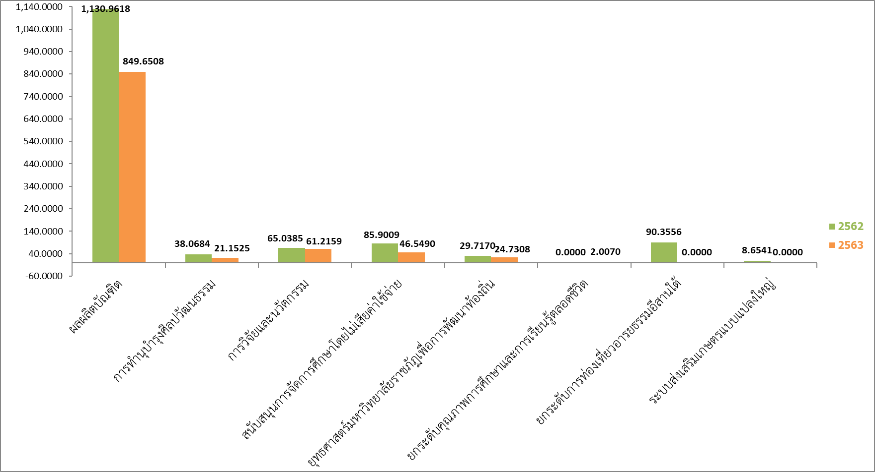
ระเบียบวาระที่ 4 เรื่องเพื่อพิจารณา
4.1 แนวทางดำเนินการสำหรับ ปีการศึกษา 2563
ผลการเปรียบเทียบต้นทุนรวมทุกผลผลิต ปีงบประมาณ 2562 - 2563

Slide 34
ระเบียบวาระที่ 4 เรื่องเพื่อพิจารณา
4.1 แนวทางดำเนินการสำหรับ ปีการศึกษา 2563
1. รายการข้อมูลที่ใช้ในการคำนวณต้นทุน
ต้นทุนทางตรง | ต้นทุนทางอ้อม
1) ค่าใช้จ่ายบุคลากร (เงินเดือน+เงินประจำตำแหน่ง) | 1) ค่าใช้จ่ายบุคลากร (เงินเดือนสายสนับสนุน)
2) งบพัฒนาบุคลากร | 2) งบดำเนินงานของหน่วยงานสนับสนุน
3) งบพัฒนานักศึกษา | 3) ค่าเสื่อมราคา
4) งบดำเนินงานของคณะ | 4) ค่าสาธารณูปโภค

Slide 35
4.1 แนวทางดำเนินการสำหรับ ปีการศึกษา 2563 (ต่อ)
2. ปรับปรุงเกณฑ์การปันส่วนค่าใช้จ่าย ดังนี้
ต้นทุนทางตรง | เกณฑ์การปันส่วน ปีการศึกษา 2562 (เดิม) | เกณฑ์การปันส่วน ปีการศึกษา 2563 (ใหม่)
1) ค่าใช้จ่ายบุคลากร (เงินเดือน +เงินประจำตำแหน่ง) | ใช้ข้อมูลเงินเดือนและเงินประจำตำแหน่งของอาจารย์ และบุคลากรสายสนับสนุนของคณะ | ใช้ข้อมูลเงินเดือนและเงินประจำตำแหน่งของอาจารย์ และบุคลากรสายสนับสนุนของคณะ ร้อยละ 70
2) งบพัฒนาบุคลากร | ปันส่วนจากคณะให้หลักสูตรตามสัดส่วนจำนวนบุคลากร | งบประมาณแผ่นดิน - จัดลงผลิตบัณฑิต ร้อยละ 80 - จัดลงผลผลิตอื่น ๆ ร้อยละ 20 งบประมาณเงินรายได้ - จัดลงผลิตบัณฑิต ร้อยละ 80 - จัดลงผลผลิตอื่น ๆ ร้อยละ 20
3) งบพัฒนานักศึกษา | ปันส่วนจากคณะให้หลักสูตรตามสัดส่วนจำนวนนักศึกษา
4) งบดำเนินงานของคณะ | ปันส่วนจากคณะให้หลักสูตรตามสัดส่วนจำนวนนักศึกษา
ต้นทุนทางอ้อม | เกณฑ์การปันส่วน ปีการศึกษา 2562 (เดิม) | เกณฑ์การปันส่วน ปีการศึกษา 2563 (ใหม่)
1) ค่าใช้จ่ายบุคลากร/ งบดำเนินงานของหน่วยงานสนับสนุน | ปันส่วนจากหน่วยงานให้คณะและหลักสูตรตามสัดส่วนจำนวนนักศึกษา | งบประมาณแผ่นดิน - จัดลงผลิตบัณฑิต ร้อยละ 80 - จัดลงผลผลิตอื่น ๆ ร้อยละ 20 งบประมาณเงินรายได้ - จัดลงผลิตบัณฑิต ร้อยละ 80 - จัดลงผลผลิตอื่น ๆ ร้อยละ 20
2) ค่าเสื่อมราคา | ปันส่วนจากคณะให้หลักสูตรตามสัดส่วนจำนวนนักศึกษา
3) ค่าสาธารณูปโภค | - ปันส่วนจากมหาวิทยาลัยให้คณะตามสัดส่วนพื้นที่อาคาร - ปันส่วนจากคณะให้หลักสูตรตามสัดส่วนจำนวนนักศึกษา

Slide 36
4.1 แนวทางดำเนินการสำหรับ ปีการศึกษา 2563 (ต่อ)
3. ตัวอย่างการคำนวณ
งบประมาณแผ่นดิน
มีเกณฑ์ในการปันส่วนดังนี้ การจัดการศึกษา ร้อยละ 80
สูตรการคำนวณ รายจ่ายที่ปันส่วนให้กับการจัดการศึกษา = รายจ่ายทั้งสิ้น x 80
100
ตัวอย่าง ปีงบประมาณ พ.ศ. 2563 หน่วยงานสายสนับสนุนที่เกี่ยวกับการจัดการศึกษา มีรายจ่ายในหมวดค่าตอบแทน ทั้งสิ้น 8,753,400 บาท
สูตรการคำนวณ รายจ่ายที่ปันส่วนให้กับการจัดการศึกษา = 8,753,400 x 80
100
= 7,002,720 บาท

Slide 37
4.1 แนวทางดำเนินการสำหรับ ปีการศึกษา 2563 (ต่อ)
ตัวอย่างการคำนวณ
รายจ่ายที่ปันส่วนให้กับการจัดการศึกษา มาปันส่วนเป็นต้นทุนทางอ้อมให้กับแต่ละคณะ โดยใช้จำนวนนักศึกษาเต็มเวลาเทียบเท่า (FTES) เป็นเกณฑ์ในการวิเคราะห์
สูตรการคำนวณ รายจ่ายที่ปันส่วนให้กับแต่ละคณะ = รายจ่ายที่ปันส่วนให้กับการจัดการศึกษา x FTESของแต่ละคณะ
FTESของทุกคณะรวมกัน
ตัวอย่าง ปีงบประมาณ พ.ศ. 2563 มหาวิทยาลัยมี FTES ทั้งสิ้น 12,326.10 คณะครุศาสตร์ มี FTES ทั้งคณะ 3,446.85
สูตรการคำนวณ รายจ่ายที่ปันส่วนให้กับแต่ละคณะ = 7,002,720 x 3,446.85
12,326.10
= 1,958,228.92 บาท

Slide 38
4.1 แนวทางดำเนินการสำหรับ ปีการศึกษา 2563 (ต่อ)
ตัวอย่างการคำนวณ
รายจ่ายที่ปันส่วนให้แต่ละคณะ มาปันส่วนเป็นต้นทุนทางอ้อมให้กับแต่ละสาขา โดยใช้จำนวนนักศึกษาเต็มเวลาเทียบเท่า (FTES) เป็นเกณฑ์ในการวิเคราะห์
สูตรการคำนวณ รายจ่ายที่ปันส่วนให้กับแต่ละสาขา = รายจ่ายที่ปันส่วนให้กับคณะ x FTESของแต่ละสาขา
FTESรวมของคณะ
ตัวอย่าง ปีงบประมาณ พ.ศ. 2563 สาขาการศึกษาปฐมวัย มี FTES 228.44 คณะครุศาสตร์ มี FTES ทั้งคณะ 3,446.85
สูตรการคำนวณ รายจ่ายที่ปันส่วนให้กับแต่ละสาขา = 1,958,228.92 x 228.44
3,446.85
= 259,563.26

Slide 39
4.1 แนวทางดำเนินการสำหรับ ปีการศึกษา 2563 (ต่อ)
ตัวอย่างการคำนวณ
ผลผลิตการวิจัยเพื่อสร้างองค์ความรู้ การบริการวิชาการ การทำนุบำรุงศิลปะและวัฒนธรรม ร้อยละ 20
สูตรการคำนวณ รายจ่ายที่ปันส่วนให้กับผลผลิตอื่นๆ = งบประมาณทั้งสิ้น - รายจ่ายที่ปันส่วนให้กับการจัดการศึกษา
= 8,753,400 – 7,002,720
= 1,750,680 บาท
ตัวอย่าง รายจ่ายที่ปันส่วนให้กับผลผลิตอื่น ร้อยละ 20
สูตรการคำนวณ รายจ่ายที่ปันส่วนให้กับผลผลิตอื่นๆ = 1,750,680 x 20
100
= 350,136 บาท

Slide 40
4.1 แนวทางดำเนินการสำหรับ ปีการศึกษา 2563 (ต่อ)
3. ตัวอย่างการวิเคราะห์ต้นทุน
คำนวณต้นทุนรวม ของการผลิตบัณฑิตจำนวนตามคณะและหลักสูตร
สูตรการคำนวณ
ผลรวมของต้นทุนทั้งหมด = ต้นทุนทางตรง + ต้นทุนทางอ้อม
ต้นทุนทางตรงประกอบด้วย เงินเดือน+เงินประจำตำแหน่ง, งบพัฒนาบุคลากร, งบพัฒนานักศึกษา, งบดำเนินงานของคณะ
ต้นทุนทางอ้อมประกอบด้วย ค่าเสื่อมราคา, ค่าสาธารณูปโภค, ค่าใช้จ่ายบุคลากรและงบดำเนินงานของหน่วยงานสนับสนุน
คำนวณต้นทุนต่อหน่วย
สูตรการคำนวณ
ต้นทุนหน่วย (FTES) = ต้นทุนรวม
จำนวนนักศึกษาเต็มเวลาเทียบเท่า

Slide 41
4.1 แนวทางดำเนินการสำหรับ ปีการศึกษา 2563 (ต่อ)
จำนวนนักศึกษา ณ จุดคุ้มทุน
= ต้นทุนรวมคงที่
(ค่าลงทะเบียนต่อปีการศึกษาต่อราย+งบประมาณแผ่นดินจัดสรรเฉลี่ยรายหัว) - ต้นทุนผันแปรเฉลี่ย
41

Slide 42
แผนการดำเนินงาน
วันเดือนปี | กิจกรรม
พ.ค. 64 | - แต่งตั้งคณะกรรมการวิเคราะห์ต้นทุนต่อหน่วยและความคุ้มค่าของการบริหารหลักสูตร ปีการศึกษา 2563 - รวบรวมข้อมูลทุติยภูมิ
15 มิ.ย. 64 | - ประชุมคณะกรรมการเพื่อทบทวนหลักเกณฑ์และวิธีการวิเคราะห์ต้นทุนต่อหน่วยและความคุ้มค่าของการบริหารหลักสูตร ปีการศึกษา 2563
21 – 30 มิ.ย. 64 | จัดกิจกรรมการให้ความรู้ สร้างการมีส่วนร่วมในการวิเคราะห์ต้นทุนต่อหน่วยฯ แก่คณะ/หลักสูตร - คณะหลักสูตร วิเคราะห์ต้นทุนต่อหน่วยและความคุ้มค่าของตนเอง - วิเคราะห์ข้อมูลและจัดทำร่างรายงานการวิเคราะห์ต้นทุนต่อหน่วยและความคุ้มค่าของการบริหารหลักสูตร ปีการศึกษา 2563
1 – 2 ก.ค. 64 | - ประชุมพิจารณาร่างรายงานการวิเคราะห์ต้นทุนต่อหน่วยและความคุ้มค่าของการบริหารหลักสูตร ปีการศึกษา 2563
6 ก.ค. 64 | - เสนอรายงานต่อที่ประชุม กบ.
12 ก.ค. 64 | - ส่งให้กับคณะ/หลักสูตร นำไปใช้ประโยชน์

Slide 43
ขอขอบคุณ

